Slide 1
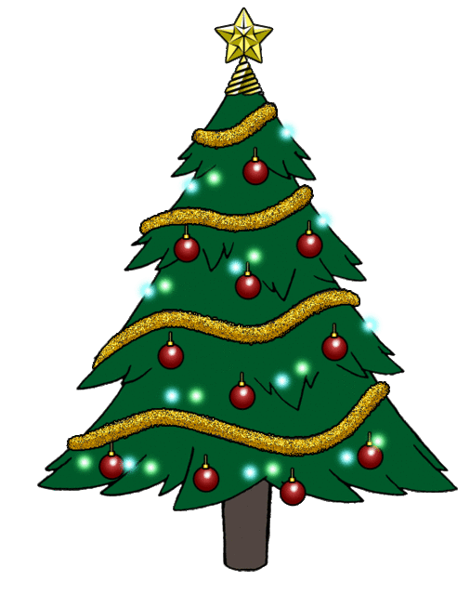


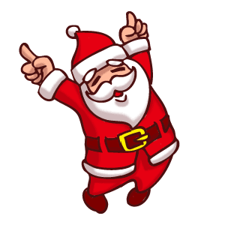
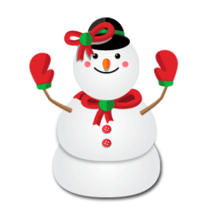



CHÀO MỪNG CÁC CON
VÀO HỌC TIẾT TẬP ĐỌC

Slide 2
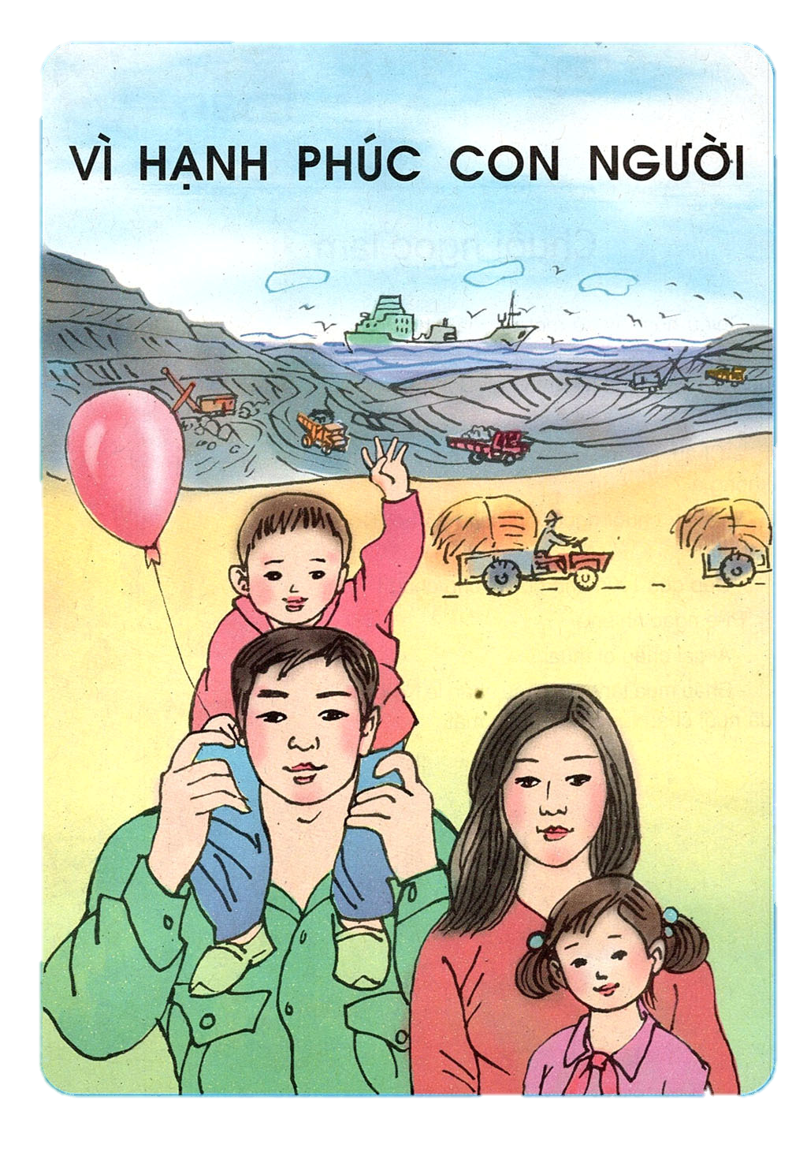

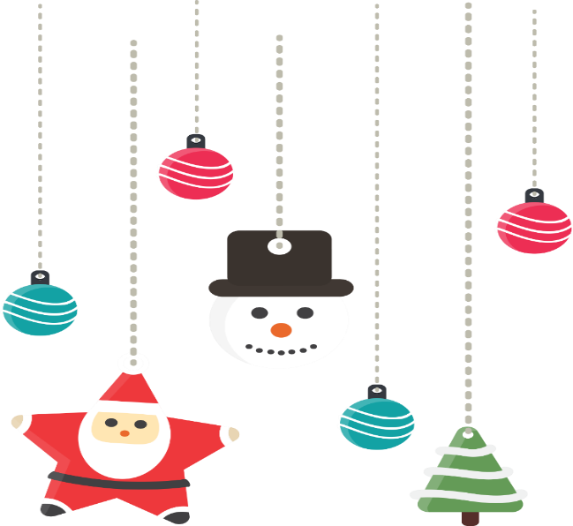
QUAN SÁT TRANH

Slide 3
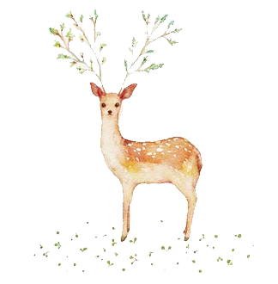
Thứ hai ngày 5 tháng 12 năm 2022
Tập đọc
Tiết 27. Chuỗi ngọc lam
Sgk/134

Slide 4
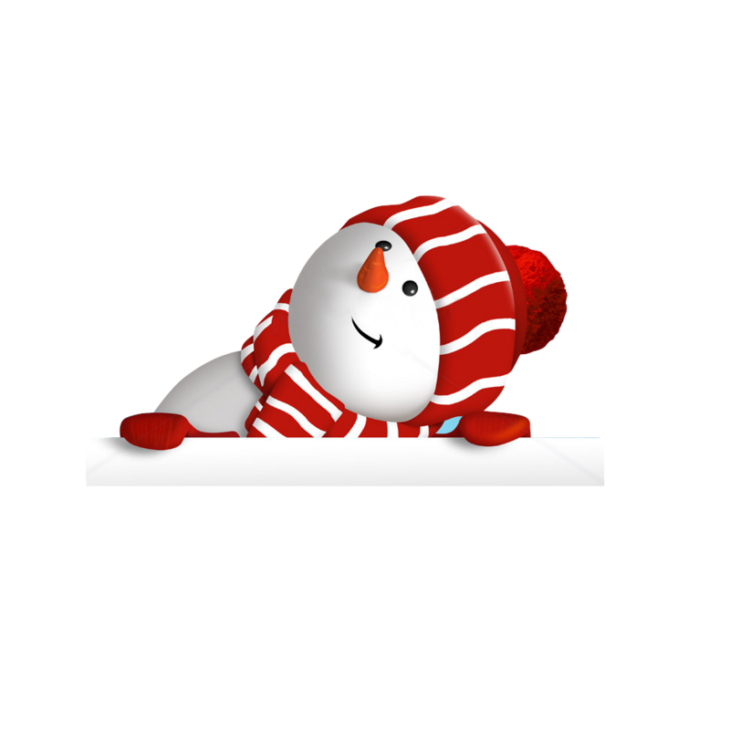
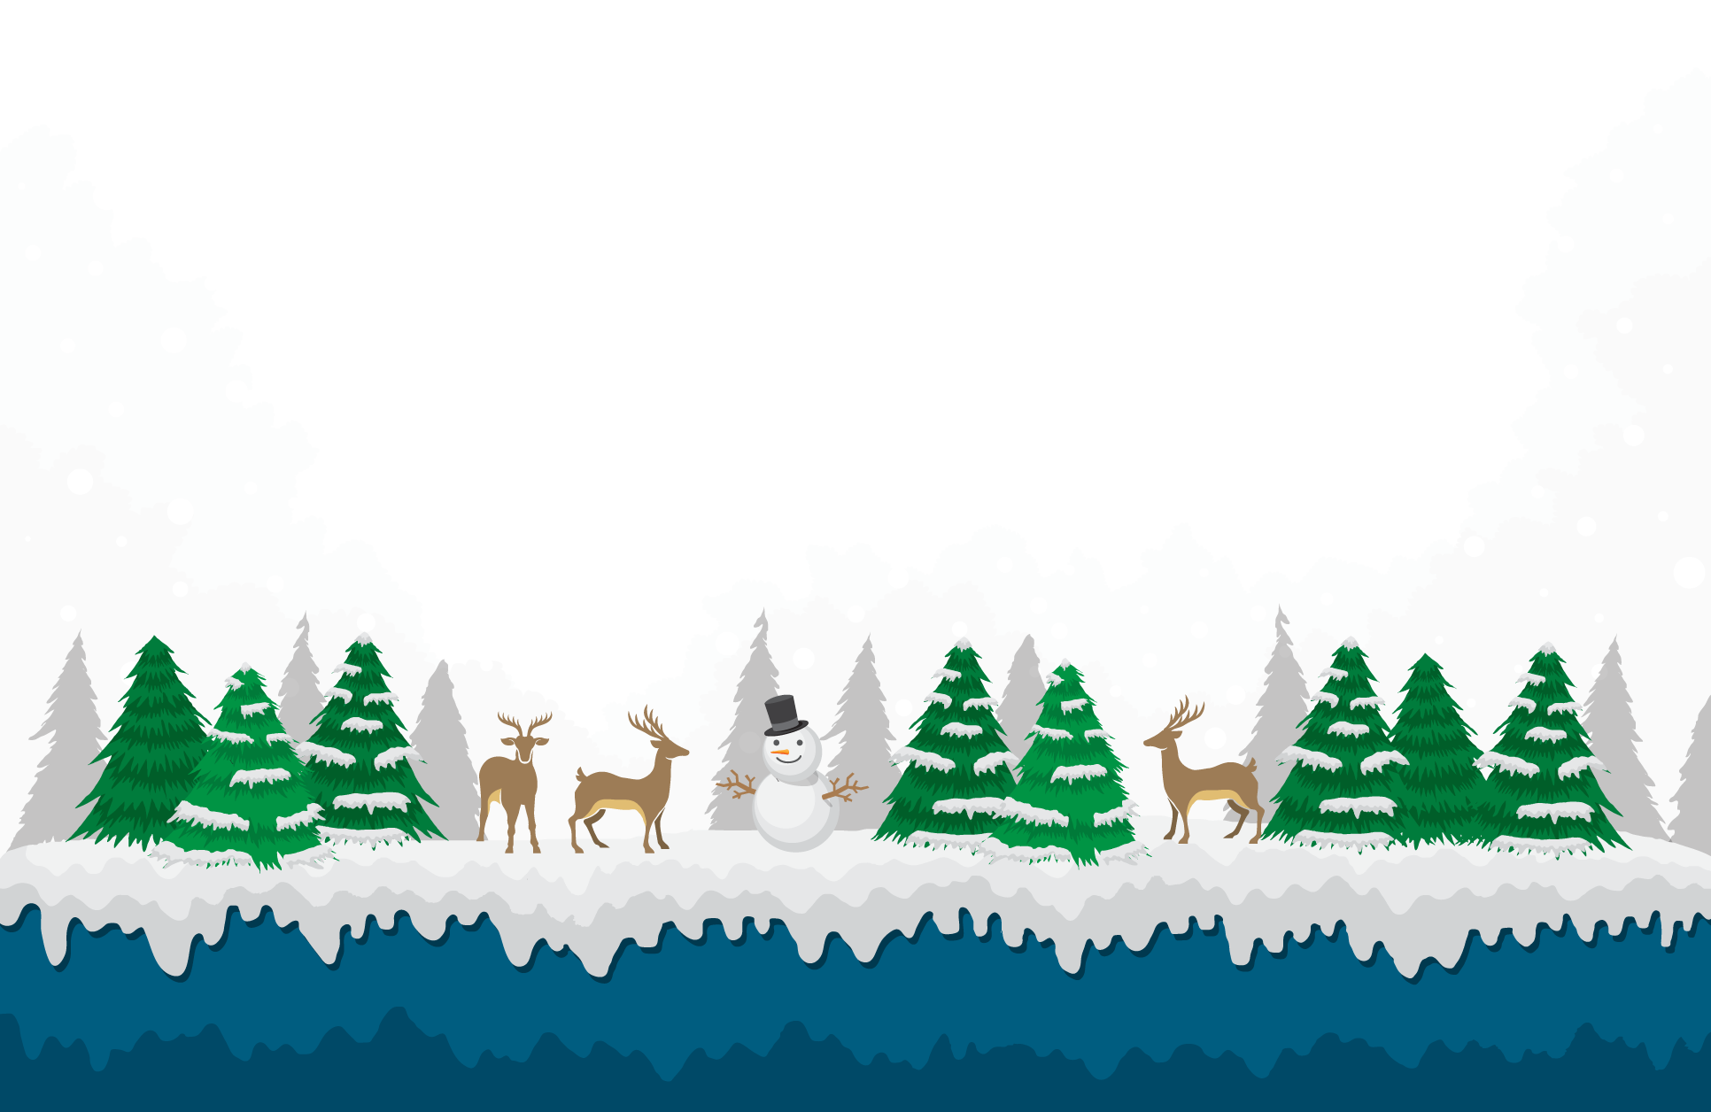
Hoạt động 1:
Luyện đọc

Slide 5



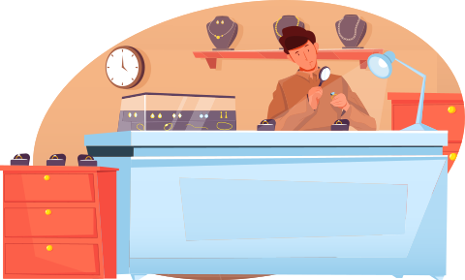
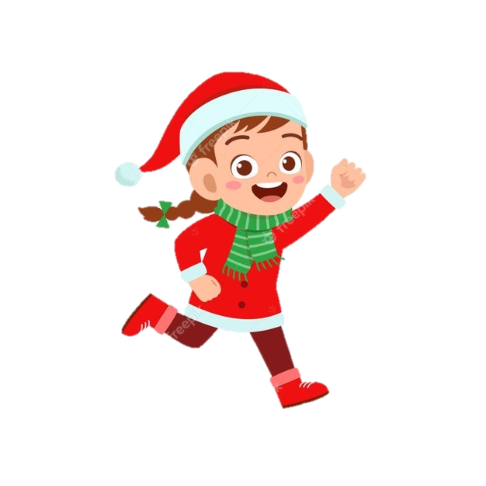
Người dẫn chuyện: chậm rãi, nhẹ nhàng
Gioan
Chị gái Gioan
Chú Pi-e
ngây thơ, hồn nhiên
lo lắng, lịch sự, thật thà
điềm đạm, nhẹ nhàng, tế nhị

Slide 6
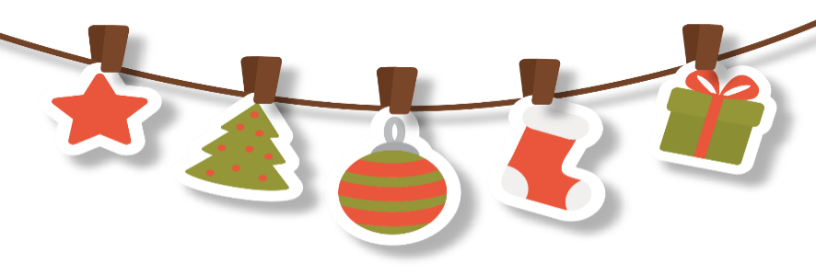

Ngày lễ Nô-en tới. Khách hàng ai cũng vui làm cho Pi-e càng đau lòng. Khi người khách cuối cùng bước ra, anh thở phào. Thế là qua được năm nay! Nhưng anh đã lầm.
Cửa lại mở, một thiếu nữ bước vào. Cô lấy trong túi xách ra chuỗi ngọc lam:
- Chuỗi ngọc này có phải của tiệm ông không ạ?
- Phải.
- Thưa… Có phải ngọc thật không?
- Không phải thứ ngọc quý nhất, nhưng là ngọc thật.
- Ông có nhớ đã bán cho ai không?
- Một cô bé tên là Gioan mua tặng chị của mình.
- Giá bao nhiêu ạ?
- Tôi không khi nào nói giá tiền của quà tặng.
- Gioan chỉ có ít tiền tiêu vặt. Làm sao em mua nổi chuỗi ngọc này?

Slide 7
Pi-e gói lại chuỗi ngọc và đáp:
- Em đã trả giá rất cao. Bằng toàn bộ số tiền em có.
Hai người đều im lặng. Tiếng chuông từ một giáo đường gần đó bắt đầu đổ.
- Nhưng sao ông lại làm như vậy?
Pi-e vừa đưa chuỗi ngọc cho cô gái vừa nói:
- Hôm nay là ngày Nô-en. Tôi không có ai để tặng quà. Cho phép tôi đưa cô về nhà và chúc cô một lễ
Nô-en vui vẻ nhé!
Trong tiếng chuông đổ hồi, Pi-e và thiếu nữ cùng nhau sánh bước qua một năm mới hi vọng tràn trề.
PHUN-TƠN O-XLƠ

Slide 8

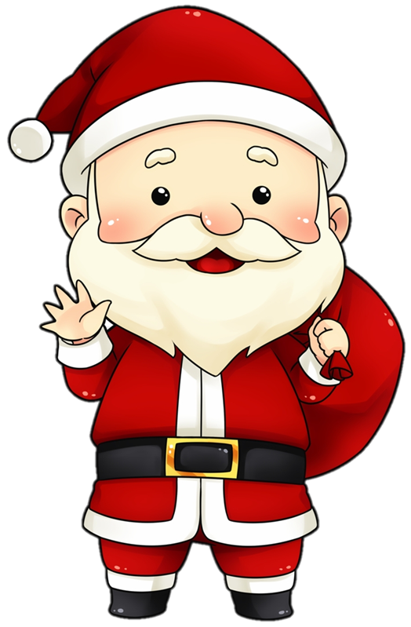
Theo em bài này có thể chia làm mấy đoạn?

Slide 9

Bài này được chia thành 2 đoạn:
Đoạn 1: Từ đầu đến người anh yêu quý
Đoạn 2: Phần còn lại

Slide 10

LUYỆN ĐỌC TỪ KHÓ

Slide 11


ngửng đầu
ửng
tr
trầm ngâm
chuỗi
uỗi
tr tr
oan
tràn trề
Gioan
Pi-e
Nô-en

Slide 12
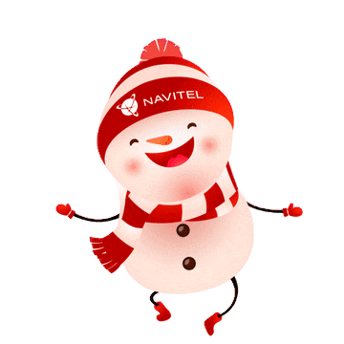
GIẢI NGHĨA TỪ

Slide 13
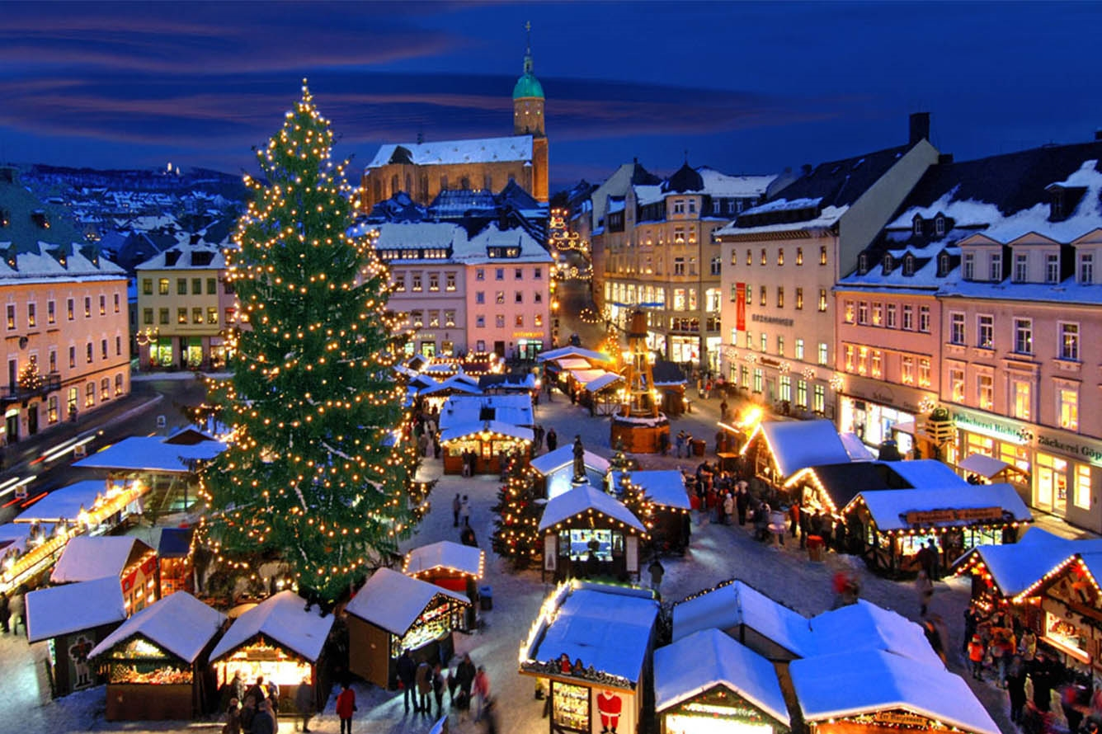

Lễ Nô-en:
Một trong những lễ quan trọng nhất trong năm của Thiên Chúa giáo được tổ chức từ đêm 24 tháng 12 đến hết 25 tháng 12 để mừng ngày Chúa Jê-su ra đời.

Slide 14
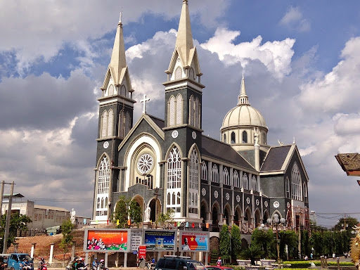
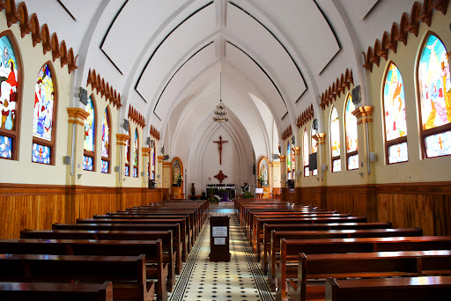
Giáo đường:
nhà thờ

Slide 15
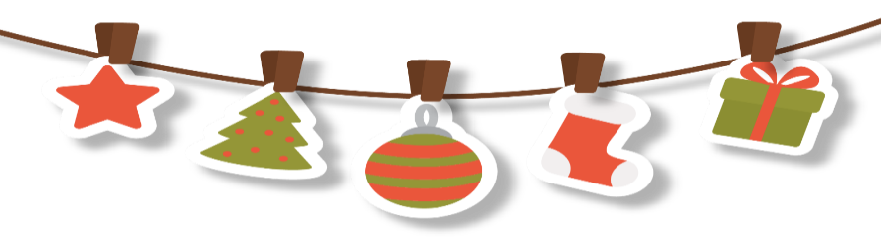
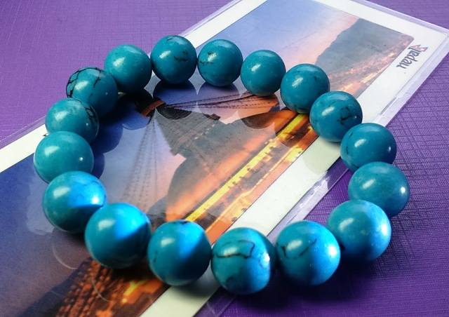
Chuỗi ngọc lam: Là loại đá quý màu xanh thường dùng làm trang sức

Slide 16
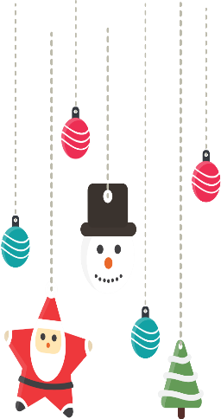
Luyện đọc câu dài
Chiều hôm ấy có một em gái nhỏ đứng áp trán vào tủ kính cửa hàng của Pi-e, nhìn từng đồ vật như muốn kiếm thứ gì.

Slide 17

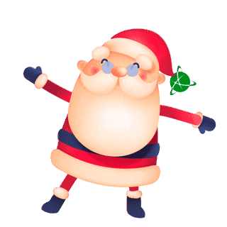


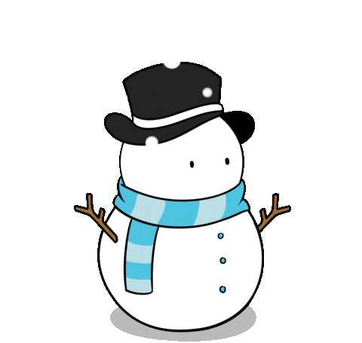
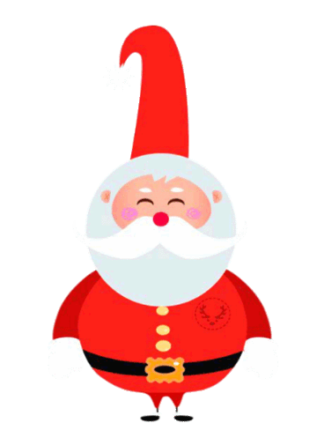

HOẠT ĐỘNG 2: TÌM HIỂU BÀI

Slide 18
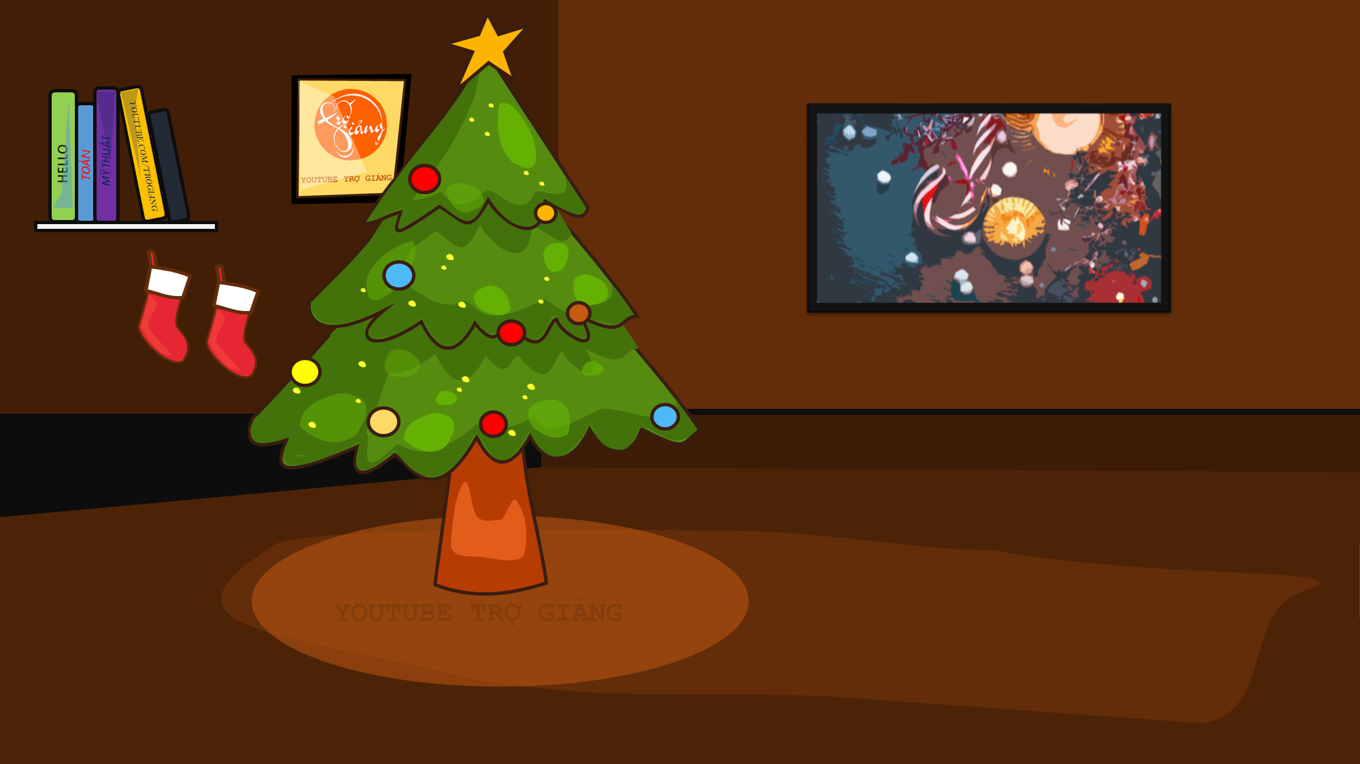






MÓN QUÀ NOEL
SURPRISE GIFT

Slide 20




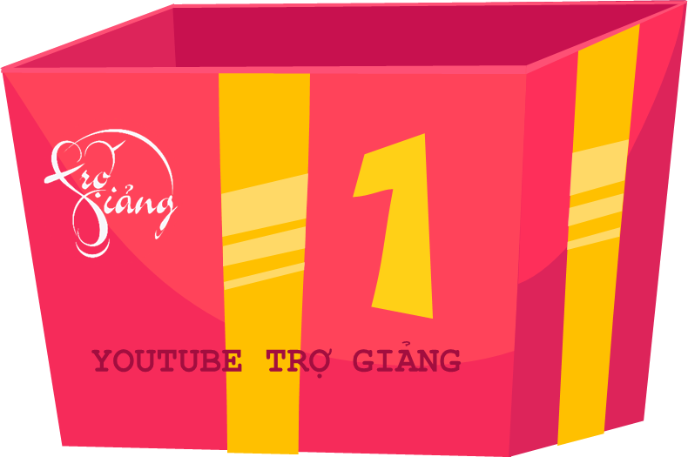
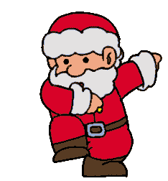
1. Cô bé mua chuỗi ngọc lam để tặng ai?
Đọc đoạn 1.
Bạn được 1 bông hoa đỏ
Cô bé mua chuỗi ngọc lam để tặng chị nhân ngày lễ Nô-en. Đó là người chị đã thay mẹ nuôi cô từ khi mẹ cô mất.

Slide 21


2) Chi tiết nào cho biết cô bé không đủ tiền mua chuỗi ngọc?
Đọc đoạn 1.
a. Cô bé mở khăn tay đổ lên bàn một nắm xu.
b. Cô nói đó là số tiền cô đã đập lợn đất.
c. Pi-e trầm ngâm nhìn cô và gỡ mảnh giấy ghi giá tiền.
d. Cả ba chi tiết trên.

Slide 22
2) Chi tiết nào cho biết cô bé không đủ tiền mua chuỗi ngọc?
Đọc đoạn 1.
Bạn được 1 bông hoa đỏ
a. Cô bé mở khăn tay đổ lên bàn một nắm xu.
b. Cô nói đó là số tiền cô đã đập lợn đất.
c. Pi-e trầm ngâm nhìn cô và gỡ mảnh giấy ghi giá tiền.
d. Cả ba chi tiết trên.
d

Slide 23


3) Chị của cô bé tìm gặp Pi-e để làm gì?
Đọc đoạn 2
Bạn được 1 bông hoa đỏ
a. Để cảm ơn Pi-e.
b. Để trả lại chuỗi ngọc.
c. Để tìm hiểu xem vì sao cô bé mua được chuỗi ngọc.
c

Slide 24


4) Vì sao Pi-e nói cô bé đã trả giá rất cao để mua chuỗi ngọc?
Đọc đoạn 2.

Slide 25
4) Vì sao Pi-e nói cô bé đã trả giá rất cao để mua chuỗi ngọc?
Đọc đoạn 2.
Pi-e nói cô bé đã trả giá rất cao để mua chuỗi ngọc vì để mua được món quà tặng chị, Gioan đã dùng hết số tiền em để dành được để mua. Món quà ấy được mua với tất cả tấm lòng, tình cảm của người em.
Bạn được 1 bông hoa đỏ

Slide 26
5) Em nghĩ gì về những nhân vật trong câu chuyện này ?

Slide 27
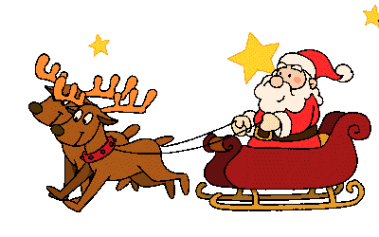

Nội dung bài
Ca ngợi ba nhân vật trong truyện là những con người có tấm lòng nhân hậu, biết quan tâm và đem lại niềm vui cho người khác.

Slide 28

HOẠT ĐỘNG 3
LUYỆN ĐỌC DIỄN CẢM

Slide 29
Luyện đọc diễn cảm
Gioan
Chị gái Gioan
Chú Pi-e
ngây thơ, hồn nhiên
lo lắng, lịch sự, thật thà
điềm đạm, nhẹ nhàng, tế nhị
Người dẫn chuyện: chậm rãi, nhẹ nhàng

Slide 30

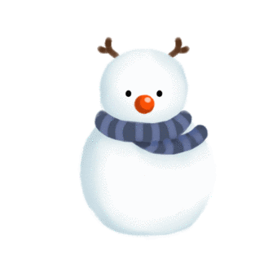
Ngày lễ Nô-en tới. Khách hàng ai cũng vui làm cho Pi-e càng đau lòng. Khi người khách cuối cùng bước ra, anh thở phào. Thế là qua được năm nay! Nhưng anh đã lầm.
Cửa lại mở, một thiếu nữ bước vào. Cô lấy trong túi xách ra chuỗi ngọc lam:
- Chuỗi ngọc này có phải của tiệm ông không ạ?
- Phải.
- Thưa… Có phải ngọc thật không?
- Không phải thứ ngọc quý nhất, nhưng là ngọc thật.
- Ông có nhớ đã bán cho ai không?
- Một cô bé tên là Gioan mua tặng chị của mình.
- Giá bao nhiêu ạ?
- Tôi không khi nào nói giá tiền của quà tặng.
- Gioan chỉ có ít tiền tiêu vặt. Làm sao em mua nổi chuỗi ngọc này?
Pi-e gói lại chuỗi ngọc và đáp:
- Em đã trả giá rất cao. Bằng toàn bộ số tiền em có.
Hai người đều im lặng. Tiếng chuông từ một giáo đường gần đó bắt đầu đổ.
- Nhưng sao ông lại làm như vậy?
Pi-e vừa đưa chuỗi ngọc cho cô gái vừa nói:
- Hôm nay là ngày Nô-en. Tôi không có ai để tặng quà. Cho phép tôi đưa cô về nhà và chúc cô một lễ
Nô-en vui vẻ nhé!
Trong tiếng chuông đổ hồi, Pi-e và thiếu nữ cùng nhau sánh bước qua một năm mới hi vọng tràn trề.
PHUN-TƠN O-XLƠ

Slide 31
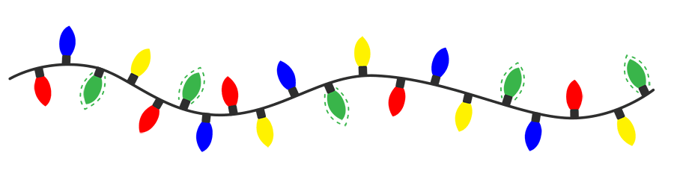
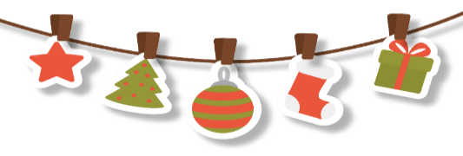
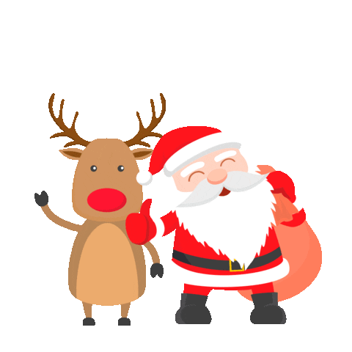
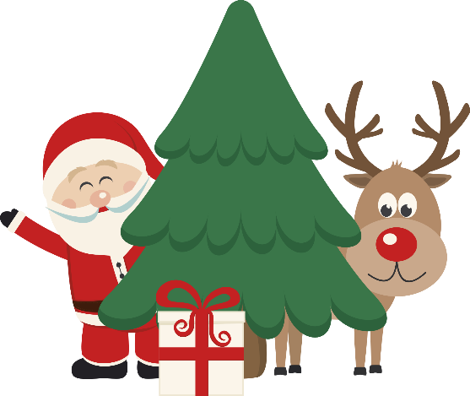
TẠM BIỆT CÁC EM

